Slide 1
006_08 Offline Schedule Search
目的：暂停 PPO 小修小补，先用 deterministic schedule search 找水氮管理 expert prior。
范围：HLA 2011 coarse grid；固定 N DAP 1/30/60，灌溉 DAP 25/50/75。
约束：不训练 PPO，不改 my_data，不覆盖 006_03 到 006_07。

Slide 2
Why Pause PPO
006_03 到 006_07 均显示 PPO 倾向打满 300/450。
reward cost、terminal profit、低频动作、窗口门控、预算/事件动作都没有产生主动节约。
因此先用 DSSAT scenario ensemble 找可解释的 expert schedule。

Slide 3
Search Space and Outputs
候选 schedules：598。
完成 HLA 2011 evaluations：598。
Pareto schedules：8。
跨年验证 candidates：15。

Slide 4
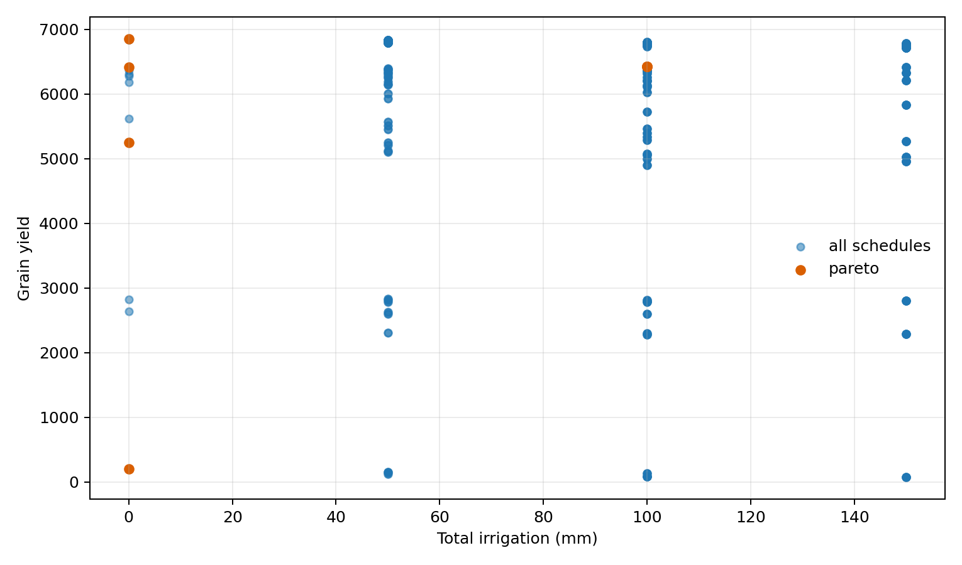
Yield vs Irrigation

Slide 5
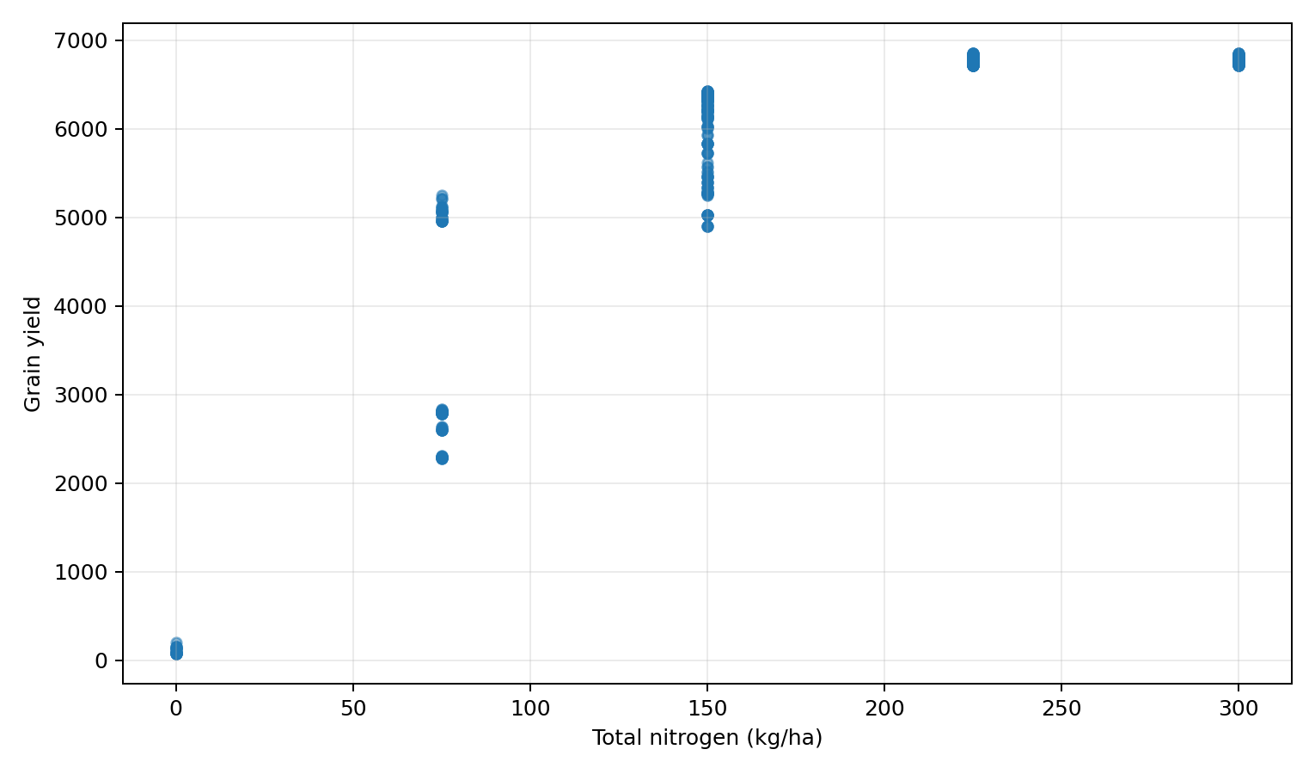
Yield vs Nitrogen

Slide 6
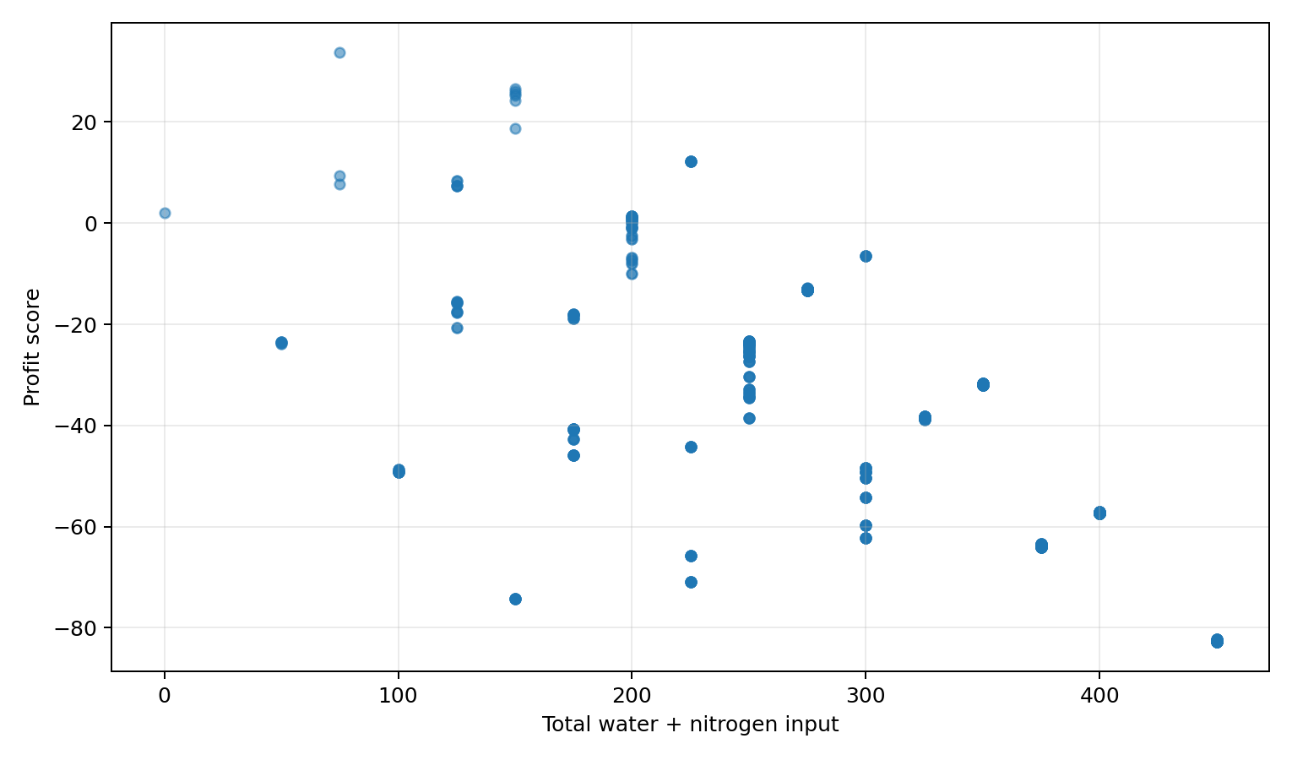
Profit vs Input

Slide 7
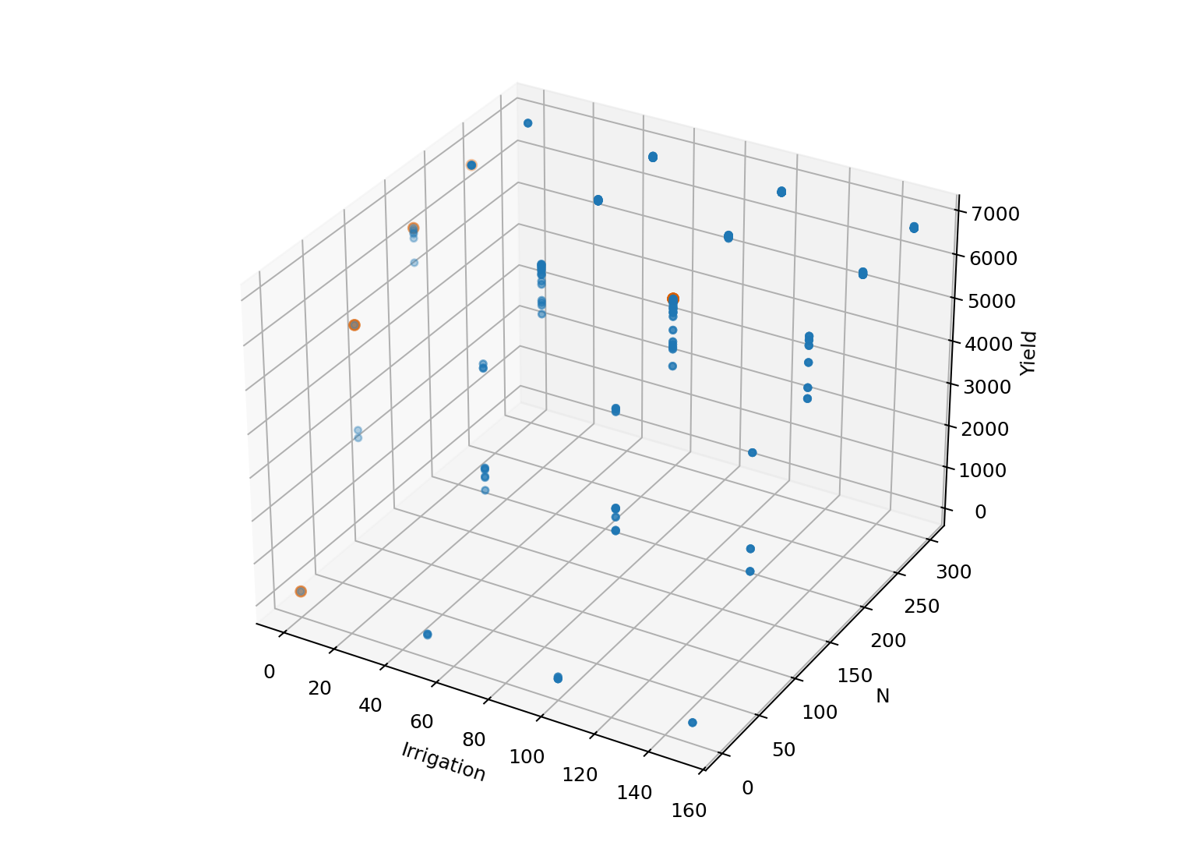
Pareto Frontier

Slide 8
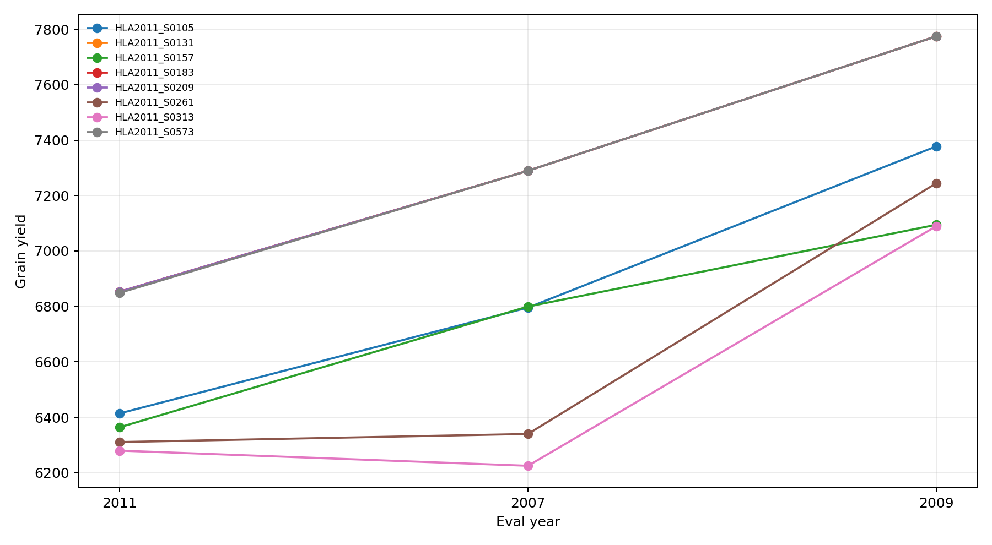
Cross-Year Yield

Slide 9
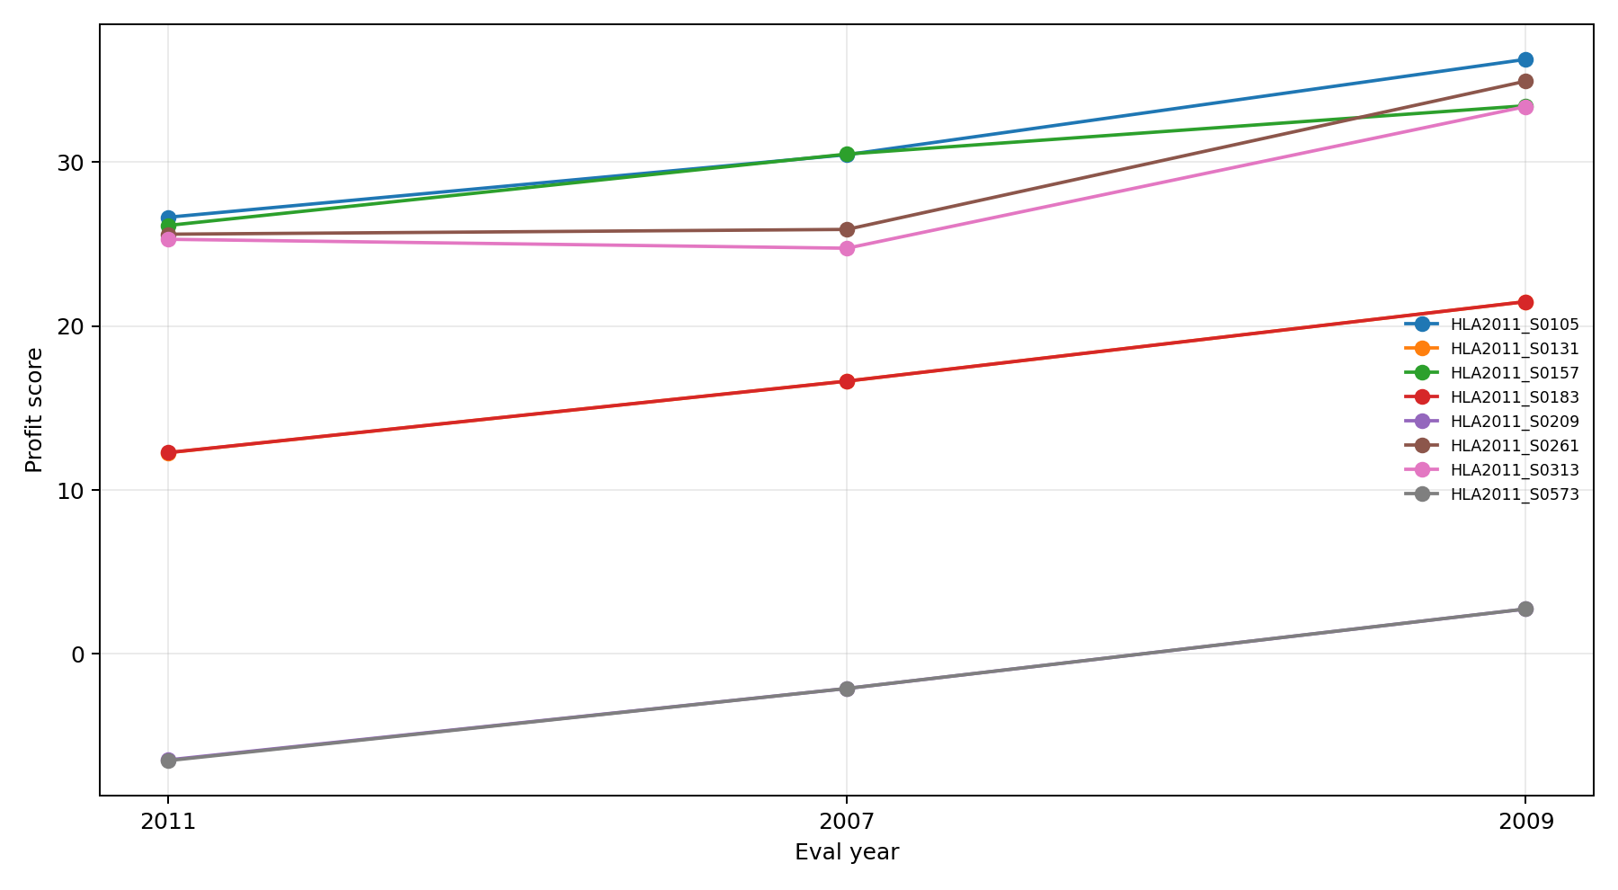
Cross-Year Profit

Slide 10
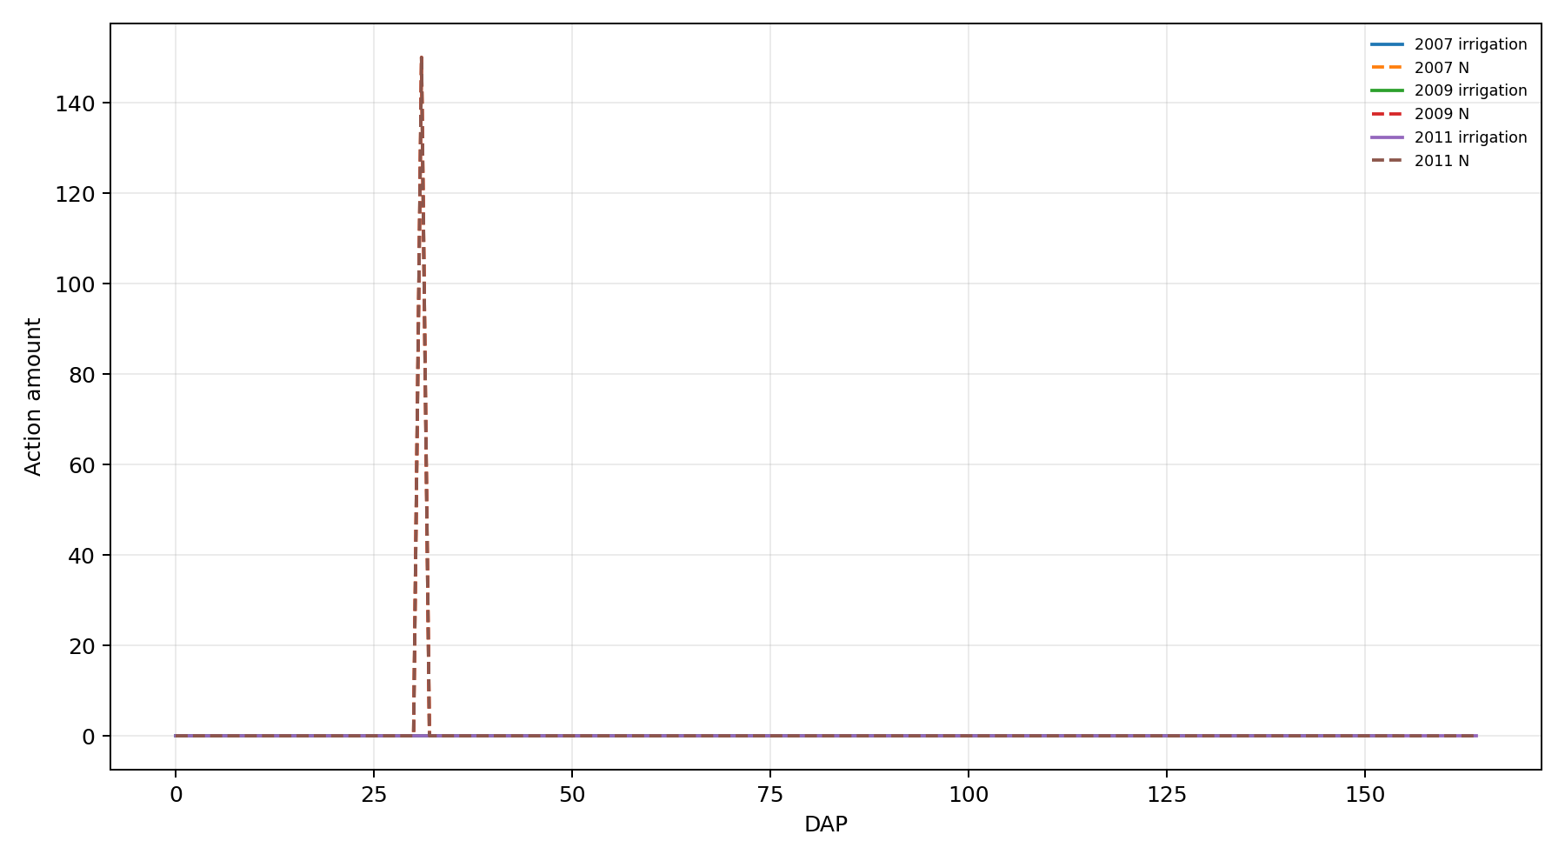
Expert Schedule Actions

Slide 11
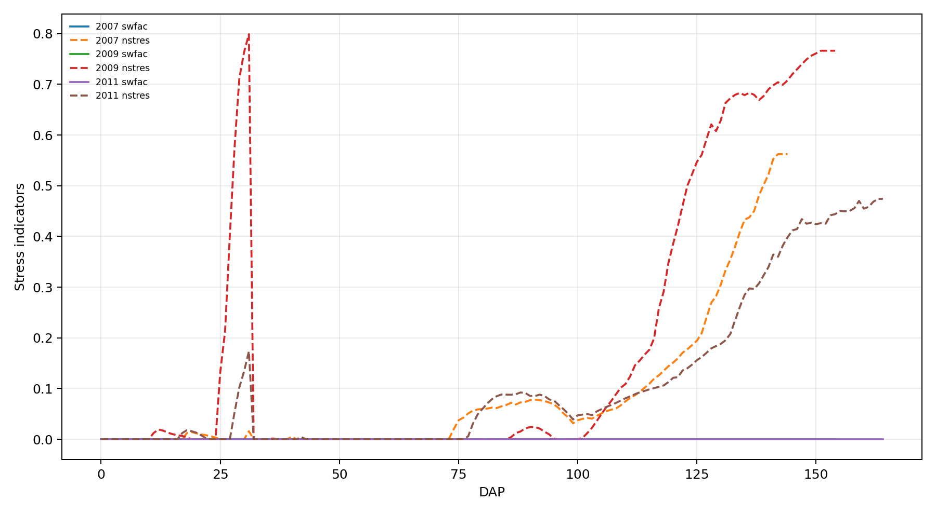
SWFAC and NSTRES

Slide 12
Conclusion
Best schedule：HLA2011_S0157。
Mean yield：6752.78；Mean irrigation：0.00；Mean N：150.00。
Expand SYA/LCA：True。
Reason：HLA best schedule HLA2011_S0157 passed the low-input <=10% yield-loss gate.
Imitation dataset：Leave_One_experiments\offline_schedule_search\expert_policy\imitation_dataset.csv
SYA: SYA2012_S0443, yield=8988.5, irrigation=0.0, N=150.0
LCA: LCA2010_S0313, yield=8757.1, irrigation=0.0, N=150.0

